Slide 1
提高篇-割点和桥
by:hucc

Slide 2
bilibili微视频——轻松掌握tarjan割点&桥算法
https://www.bilibili.com/video/BV1Q7411e7bM?p=1 什么是割点和桥
https://www.bilibili.com/video/BV1Q7411e7bM?p=2 算法核心思想
https://www.bilibili.com/video/BV1Q7411e7bM?p=3 一个简单例子理解算法
https://www.bilibili.com/video/BV1Q7411e7bM?p=4 更完整的例子
https://www.bilibili.com/video/BV1GE411G7Kq code实现
5个视频合计约1小时
图形生成器
https://csacademy.com/app/graph_editor

Slide 3
一、定义
时间戳：数组一般叫dfn[ ]，记录点第一次入栈的顺序。
搜索树：dfs 时生成的树
割点：去掉这个点，原无向联通图不再联通。割点集合同理。
割边/桥：去掉这条边，原无向联通图不再联通。
点双联通图：不存在割点的图。判定：顶点数不超过2的无向联通图是点双。顶点数大于2的无向连通图是点双，当且仅当任意两点至少包含在一个简单环内。
边双联通图：不存在割边的图。判定：任意一条边包含在一个环内。
点双联通分量：极大点双联通图，即不存在包含这个点双联通子图的更大的双联通子图。
边双联通分量：同上，点改为边。
边双缩点：去掉割边，一个联通块缩成一个点。
点双缩点：点双缩成一个点，与割点连成图。
强连通分量的树边、前向边、后向边、横插边：1搜索树上的边，2连到子孙，3连到祖先，4连到不在同一棵子树的点。

Slide 4
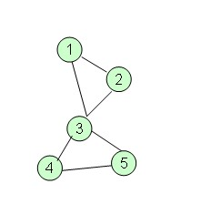
双连通图、割点与桥：
点双连通(point biconnected)，简称双连通或重连通（即删去任意一点原图仍然连通）。
割点(cut point)（即删去割点原图不连通）。一个图可能有多个割点。
有割点的图不一定有割边，如：
（此时只能把顶点3删去，使得原图不连通，所以顶点3为这个图的割点。但是删去图中的任意一条边，原图仍能保持连通，所以原图无割边）

Slide 5
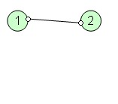
边双连通(edge biconnected)，简称双连通或重连通。（即删去任意一边原图仍然连通）
桥(bridge)（即删去桥原图不连通）。一个图可能有多个桥。
有割边的图也不一定有割点,如：
（此时只能把边（1,2）删去，使得原图不连通，所以边（1,2）为这个图的割边。但是删去顶点1或2时，原图只剩下一个顶点，仍然为连通图，所以原图无割点）

Slide 6
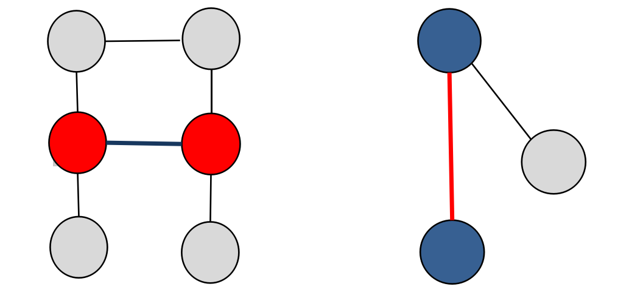
根据定义猜想：两个割点之间的边是否一定是割边?割边的两个端点是否一定是割点？
两个猜想都是错误的！反例如图：（图中红色为图的割点或桥）

Slide 7
双连通分量：
可以看出，点双连通与边双连通都可以简称为双连通，它们之间是有着某种联系的，下文中提到的双连通，均既可指点双连通，又可指边双连通。（但这并不意味着它们等价）
在图G的所有子图G'中，如果G'是双连通的，则称G'为双连通子图。如果一个双连通子图G'，它不是任何一个双连通子图的真子集（如果集合A是集合B的子集，并且集合B中至少有一个元素不属于A，那么集合A叫做集合B的真子集），则G'为极大双连通子图。双连通分量(biconnected component)，或重连通分量，就是图的极大双连通子图。特殊的，点双连通分量又叫做块。

Slide 8
二、Tarjan算法
与有向图求强连通分量的Tarjan算法类似，只需通过求DFN与LOW值来得出割点与桥。
根据定义，则有：
如果(u,v)为树枝边，u为v的父结点，则Low(u)=Min(Low(u),Low(v))
如果(u,v)为后向边，v不为u的父结点，则Low(u)=Min(Low(u),DFN(v))

Slide 9
判断割点:
一个顶点u是割点，当且仅当满足(1)或(2)：
(1) u为树根，且u有多于一个子树。因为如果只有一颗子树，去掉根节点后肯定不会出现多个子树，因此不可能为割点；而无向图DFS搜索树中不存在横叉边，所以若有多个子树，这些子树间不会有边相连，因此u肯定是割点。
(2) u不为树根，且满足存在(u,v)为树枝边（即u为v在搜索树中的父亲），
并使得DFN(u)<=Low(v).（因为删去u后v以及v的子树不能到达u的祖先）

Slide 10
判断桥:
一条无向边(u,v)是桥，当且仅当(u,v)为树枝边，且满足DFN(u)<Low(v).（因为v想要到达u的父亲必须经过(u,v)这条边，所以删去这条边，图不连通）
实现时，因为有重边的问题，所以需要将一条无向边拆为两条编号一样的有向边，用邻接表进行存储。在判断(u,v)是否为后向边时要注意是树枝边的反向边还是新的一条边。

Slide 11
三、求双连通分量
对于点双连通分量，实际上在求割点的过程中就能顺便求出每个点双连通分量。建立一个栈，存储当前双连通分量，在搜索图时，每找到一条树枝边或后向边（非横叉边），就把这条边加入栈中。如果遇到某时满足DFN(u)<=Low(v)，说明u是一个割点，同时把边从栈顶一个个取出，直到遇到了边(u,v)为止。取出的这些边与其相连的点，组成一个点双连通分量。割点可以属于多个点双连通分量，其余点和每条边只属于且属于一个点双连通分量。（对于两个点双连通分量，最多只有一个公共点即割点）
对于边双连通分量，求法更为简单。只需在求出所有的桥以后，把桥边删除，原图变成了多个连通块，则每个连通块就是一个边双连通分量。桥不属于任何一个边双连通分量，其余的边和每个顶点都属于且只属于一个边双连通分量。可以用并查集实现。

Slide 12
双连通分量
在无向图中，如果无论删去哪条边都不能使得 u 和v不联通，则称u和 v边双连通;
在无向图中，如果无论删去哪个点 (非u和v) 都不能使得u和v不联通，则称u和v 点双连通。
割点: 删去该点，图分裂为多个连通块。
割边:也叫“桥”，删去该边，图分裂为多个连通块。
边双联通：a到b的路径上无必经边。
点双联通：a到b的路径上除了a,b没有必经点。
tarjan求点双联通：
类似地，定义 dfn[u]，和low[u]，如果 v 是u 的子结点，并且 low[v] ≥ dfn[u] 则点 u 是割点，删去点u后v子树和其它点不连通。
每个割点属于多个点双连通分量，非割点只属于一个点双连通分量。
tarjan求边双连通分量：
类似地，定义 dfn[u]和 low[u]。如果 v是 u 的子结点，并且 low[v] > dfn[u]， 则边 < u,v > 是割边。
每个点属于一个边双连通分量，边双连通分量之间以割边连接。

Slide 13
下面为1组有重边的测试数据
7 8
1 2
1 2
2 3
3 4
2 5
4 5
5 6
5 7
1

Slide 14
在同一个边双连通分量中，任意两点都有至少两条独立路可达，所以同一个边双连通
分量里的所有点可以看做同一个点。
缩点后，新图是一棵树，树的边就是原无向图的桥。
现在问题转化为：在树中至少添加多少条边能使图变为双连通图。
结论：添加边数=（树中度为1的节点数+1）/2
具体方法为，首先把两个最近公共祖先最远的两个叶节点之间连接一条边，
这样可以把这两个点到祖先的路径上所有点收缩到一起，因为一个形成的环一定是
双连通的。然后再找两个最近公共祖先最远的两个叶节点，这样一对一对找完，恰
好是(leaf+1)/2次，把所有点收缩到了一起。
其实求边双连通分量和求强连通分量差不多，每次访问点的时候将其入栈，
当low[u]==dfn[u]时就说明找到了一个连通的块，则栈内的所有点都属于同一个边
双连通分量，因为无向图要建反向边，所以在求边双连通分量的时候，遇到反向边
跳过就行了。

Slide 15
#include<bits/stdc++.h>
using namespace std;
const int Maxn=5005,Maxm=10005;
struct Edge{int to,next,op;}a[Maxm*2];
int DFN[Maxn],Low[Maxn],Stack[Maxn],Con[Maxn];
int Belong[Maxn],First[Maxn],vst[Maxm*2];
int N,M,Tot,Top,BCC,Ans,Cnt;
void Addedge(int x,int y){
Tot++;a[Tot].to=y;a[Tot].next=First[x];
First[x]=Tot;a[Tot].op=Tot+1;
Tot++;a[Tot].to=x;a[Tot].next=First[y];
First[y]=Tot;a[Tot].op=Tot-1;
}
void Read(){
scanf("%d%d",&N,&M);
int i,x,y;
for(i=1;i<=M;i++){
scanf("%d%d",&x,&y);Addedge(x,y);
}
}

Slide 16
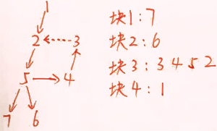
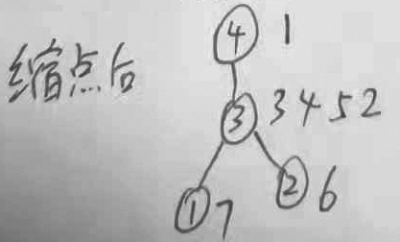
void DFS(int x){
int i,y;
Low[x]=DFN[x]=++Cnt;
Stack[++Top]=x;
for(i=First[x];i;i=a[i].next)
if(!vst[a[i].op]){
vst[i]=1;
y=a[i].to;
if(!DFN[y]){
DFS(y);
Low[x]=min(Low[x],Low[y]);
}
else Low[x]=min(Low[x],DFN[y]);
}
else vst[i]=1;
if(Low[x]==DFN[x]){ //相当于求强连通分量
BCC++;
do{
i=Stack[Top--];
Belong[i]=BCC;
}while(i!=x);
}
}

Slide 17
void Statis(){
int i,j,k;
for(i=1;i<=N;i++)
for(k=First[i];k;k=a[k].next)
if(vst[a[k].op]){
vst[k]=0;j=a[k].to;
if(Belong[i]!=Belong[j]){//统计每个点的度
Con[Belong[i]]++;
Con[Belong[j]]++;
}
}
else vst[k]=0;
for(i=1;i<=BCC;i++)
if(Con[i]==1)Ans++;//度为1的结点为叶子结点
printf("%d\n",(Ans+1)/2);
}
int main(){
Read();
DFS(1);
Statis();
return 0;
}

Slide 18
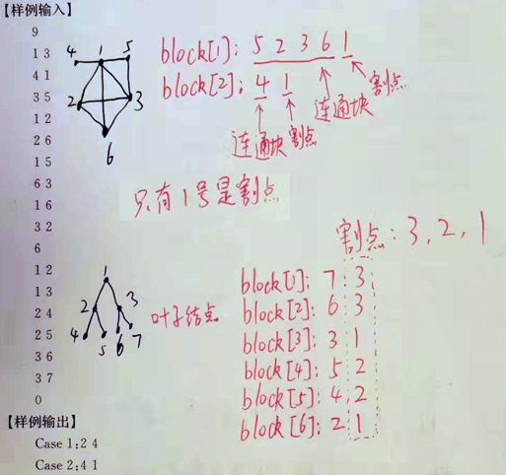

Slide 19
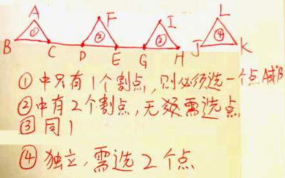
首先，如果图本来就是一个点连通图（即不存在割点），那么从这个图中选出任意两个点就可以了。如果这个图存在割点，那么我们把割点拿掉后图就变得支离破碎了。 对于那种只和一个割点相连的块，这个块中至少要选一个点出来建逃生通道，而且可以任意选择，而对于那种和多个割点相连的块则没必要选点建逃生通道。
具体有三种情况：
1、特殊情况，只有一个双连通分量，割点为0，答案为C(n,2)；
2、一般情况，一个双连通分量若只有一个割点，在非割点处任意选择一个点建通道。
3、割点大于等于2，不需要再建立通道。

Slide 20
#include<bits/stdc++.h>
using namespace std;
typedef long long ll;
const int M=1e5+5;
int n,m;
int tot,Next[M<<1],head[M],to[M<<1];
int dfn[M],low[M],stk[M],top;
int root,dfstime;
int gedian[M],bt;//割点
vector<int> block[M];
//实际情况中建议使用邻接表存储，
//动态数组常数较大很容易超出时间限制
void add(int a,int b){
Next[tot]=head[a],to[tot]=b;
head[a]=tot++;
}
void tarjan(int x,int pre){
dfn[x]=low[x]=++dfstime; stk[++top]=x;
int cnt=0;
for(int i=head[x];i!=-1;i=Next[i]){
int y=to[i];
if(!dfn[y]){
cnt++;
tarjan(y,x);
low[x]=min(low[x],low[y]);
//判断割点两个条件，且不用判断重边
//因为对于割点来说，两个点多条边和一条边效果一样的
if((x==root && cnt>1) || (x!=root && dfn[x]<=low[y])){
//判断割点
gedian[x]=1;
}
if(dfn[x]<=low[y]){//构造双连通块
bt++;
block[bt].clear();
do{
block[bt].push_back(stk[top--]);
}while(stk[top+1]!=y);
block[bt].push_back(x);//割点属于多个双连通分量块里
}
}
else low[x]=min(low[x],dfn[y]);//无向图，不用判断是否在栈中
}
}

Slide 21
void solve(){
n=0;
for(int i=1;i<=m*2;i++){
dfn[i]=low[i]=0; head[i]=-1; gedian[i]=0;
}
tot=top=dfstime=0;
for(int i=1;i<=m;i++){
int a,b;
scanf("%d%d",&a,&b);
n=max(n,max(a,b));//最大点的编号为n
add(a,b); add(b,a);
}
bt=0;
for(int i=1;i<=n;i++){//图可能有多个连通块
if(dfn[i]==0){
root=i;
tarjan(i,-1);
}
}
ll res=0,num=1;
for(int i=1;i<=bt;i++){
int len=block[i].size(), gnum=0;
for(int j=0;j<len;j++){
if(gedian[block[i][j]])gnum++;
}
if(gnum==0)res+=2,num=num*(len-1)*len/2;
else if(gnum==1)res++,num=num*(len-1);
}
cout<<res<<" "<<num<<endl;
}
int main(){
int T=1;
while(scanf("%d",&m)&&m){
printf("Case %d: ",T++);
solve();
}
return 0;
}

Slide 23
模板题目。
首先，求割点数量需要用Tarjan（废话），几乎和求强连通分量一样的代码，只是需要加一个判断。
一个点是割点的状况有两种：
①是一个根，而且有不止一个子树。
②他的儿子节点（们）回溯不能回到dfn比他小的点上面去。
即 (rt==k&&cntt>1)||(rt!=k&&low[a[i].to]>=dfn[k])
// https://www.jianshu.com/p/24a7dcb64a43

Slide 24
#include <bits/stdc++.h>
using namespace std;
int n,x,y,ans,rt;
int cnt,head[105];
int dfn[105],low[105],num,tot;
bool vis[105];//对每一个割点用vis数组表示，防止重算。
struct node{
int to,nxt;
} a[10005];
void add(int x,int y){
a[++cnt].to=y,a[cnt].nxt=head[x],head[x]=cnt;
}
void tarjin(int k){
dfn[k]=low[k]=++tot;
int cntt=0;//必须是局部变量
for(int i=head[k]; i; i=a[i].nxt)
if(!dfn[a[i].to]){
cntt++,tarjin(a[i].to),low[k]=min(low[k],low[a[i].to]);
if((rt==k&&cntt>1)||(rt!=k&&low[a[i].to]>=dfn[k]))
ans+=(1-vis[k]),vis[k]=1;
}
else low[k]=min(low[k],dfn[a[i].to]);
}

Slide 25
int main(){
scanf("%d",&n);
while(n) {
memset(dfn,0,sizeof(dfn));
memset(low,0,sizeof(low));
memset(head,0,sizeof(head));
scanf("%d",&x),ans=num=tot=cnt=0,memset(vis,0,sizeof(vis));
while(x){
//用 getchar()!='\n' 来查换行
while(getchar()!='\n') scanf("%d",&y),add(x,y),add(y,x);
scanf("%d",&x);
}
for(int i=1; i<=n; i++)
if(!dfn[i]) rt=i,tarjin(i);
printf("%d\n",ans);
scanf("%d",&n);
}
return 0;
}

Slide 27
// https://www.cnblogs.com/shirlybaby/p/12617222.html
// a-->u-->v-->b
考虑缩点时的过程，我们通过找v为根的搜索子树是否能延伸到时间戳小于u的节点来判断u是否为割点。
如果该子树满足这一条件，则去掉u后该子树会与其余部分“失去联系”。
由此我们这样想：如果我们以一个信息中心a为根开始搜索，找到一个非根的割点u；
此时若对应的子树根v的时间戳小于等于b的时间戳，则说明b存在于v为根的这颗子树内。
很容易通过阐述说明这一点。
由于dfn随dfs序更新，若还没搜到b，则其dfn为0；
或者dfn不为0而小于v，则说明b在进入v以前已经被搜到了。
那么如果把u断掉，v的整棵子树都会与根a失去联系，u就是所求的点之一。
// a-->u-->v-->b
考虑我们有一个u点，它连了一个v点，那么u点需要满足4个条件。
1、u不是起点终点。因为题目要求在中间服务器上建嗅探器。
2、u是割点。废话
3、终点(b)的dfn应该大于等于v点的dfn，因为要确保终点b在v点或之后被访问到，即u点为必经的点。
4、终点(b)的low应该大于等于u点的dfn，因为要确保终点必须要经过u点。

Slide 28
#include<bits/stdc++.h>
using namespace std;
const int maxn=500010;
int n,a,b,low[maxn],num[maxn],cut[maxn],head[maxn],dfn,cnt;
struct node{
int to,next;
}ed[maxn*2];
void tarjin(int u){
low[u]=num[u]=++dfn;
for(int i=head[u];i;i=ed[i].next){
int v=ed[i].to;
if(!num[v]){
tarjin(v);
low[u]=min(low[u],low[v]);
if(low[v]>=num[u]&&u!=a&&num[b]>=num[v]){
//此时若对应的子树根v的时间戳小于等于b的时间戳，
//则说明b存在于v为根的这颗子树内。
cut[u]=1;
}
}
else low[u]=min(low[u],num[v]);
}
return ;
}
void add(int f,int t){
ed[++cnt].next=head[f];
ed[cnt].to=t; head[f]=cnt;
}
int main(){
scanf("%d",&n);
int x,y;
while(scanf("%d %d",&x,&y)){
if(x==0&&y==0) break;
add(x,y);
add(y,x);
}
scanf("%d %d",&a,&b);
tarjin(a);
for(int i=1;i<=n;i++){
if(cut[i]){
printf("%d\n",i);
return 0;
}
}
printf("No solution\n");
return 0;
}

Slide 30
//一句话题意：求桥的数量。
#include <bits/stdc++.h>
using namespace std;
int n,m,x,y,ans;
int head[30005],cnt;
int dfn[30005],low[30005],tot;
struct node{
int to,nxt,p;
} a[60005];
void add(int x,int y){
a[++cnt].to=y,a[cnt].nxt=head[x],head[x]=cnt;
}

Slide 31
void tarjin(int k,int fa){
low[k]=dfn[k]=++tot;
for(int i=head[k]; i; i=a[i].nxt)
if(a[i].to==fa) continue;
else if(!dfn[a[i].to]){
tarjin(a[i].to,k),low[k]=min(low[k],low[a[i].to]);
if(low[a[i].to]>dfn[k]) ans++;
}
else low[k]=min(low[k],dfn[a[i].to]);
}
int main(){
scanf("%d%d",&n,&m);
while(n!=0&&m!=0){
memset(dfn,0,sizeof(dfn)),memset(low,0,sizeof(low));
memset(head,0,sizeof(head)),ans=tot=cnt=0;
for(int i=1; i<=m; i++) scanf("%d%d",&x,&y),add(x,y),add(y,x);
tarjin(1,0),printf("%d\n",ans),scanf("%d%d",&n,&m);
}
return 0;
}

Slide 32
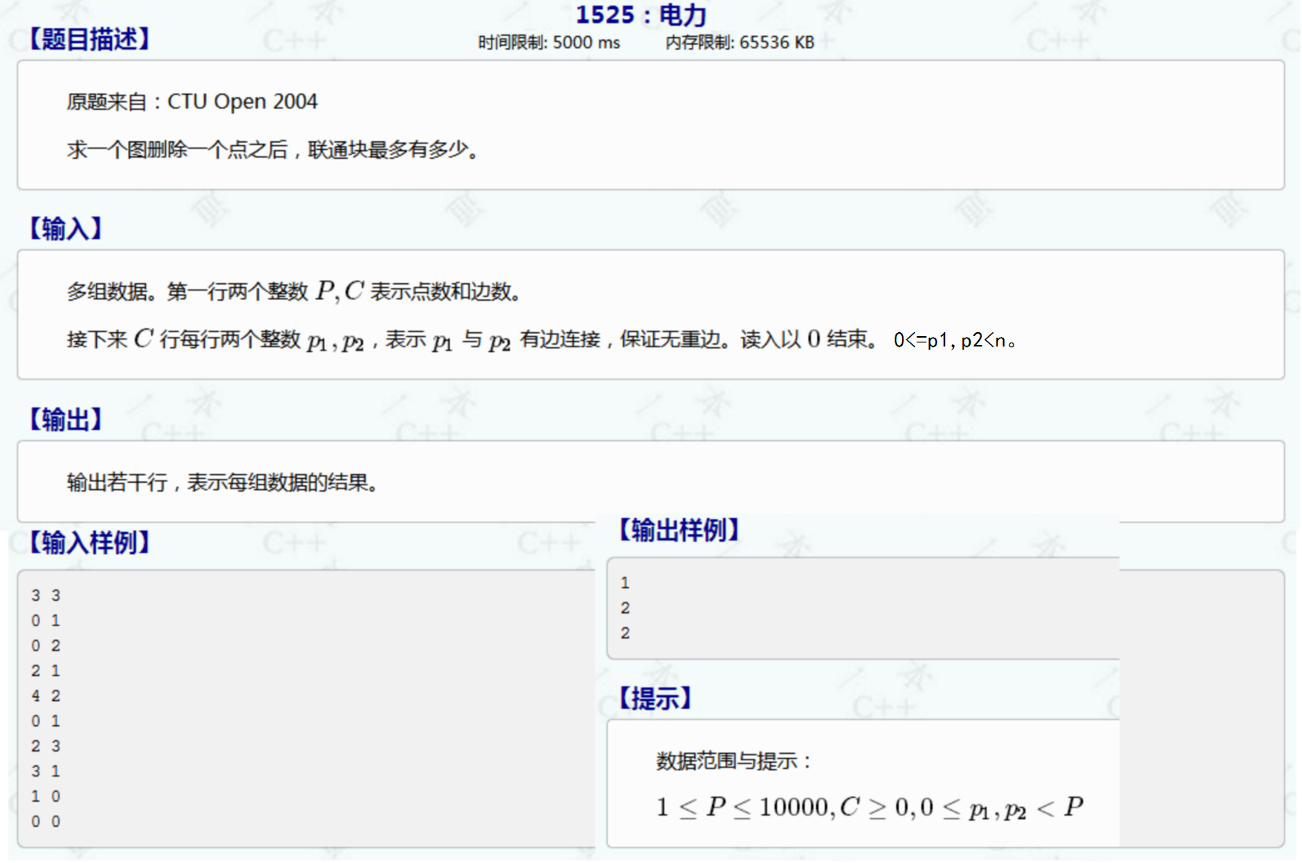

Slide 33
一句话题意：求一个图删除一个点之后，联通块最多有多少。（就是原题，没啥好精简的）
删去了一个点之后，多的连通块个数相当于它的子树个数（就是dfn没更新过的那些点，不包括dfn更新过的点）。
注意：根节点增加的是子树个数减一，不然你会WA。
因此在Tarjan的大框架下没有什么要大改的地方。
#include <bits/stdc++.h>
using namespace std;
int n,m,x,y,f[10005],ansn,ans;//ansn原图本身独立的块数
int head[10005],cnt,rt;//f[i]去掉第i个点增加的块数
int dfn[10005],low[10005],tot;
struct node{
int nxt,to;
} a[1000005];
void add(int x,int y){
a[++cnt].to=y,a[cnt].nxt=head[x],head[x]=cnt;
}

Slide 34
void tarjin(int k){
dfn[k]=low[k]=++tot;
int cntt=0;
for(int i=head[k]; i; i=a[i].nxt)
if(!dfn[a[i].to]) {
tarjin(a[i].to),cntt++,low[k]=min(low[k],low[a[i].to]);
if(low[a[i].to]>=dfn[k]&&k!=rt) f[k]++;
}
else low[k]=min(low[k],dfn[a[i].to]);
if(k==rt) f[k]=cntt-1;
}
int main(){
scanf("%d%d",&n,&m);
while(n!=0){
memset(f,0,sizeof(f)),memset(dfn,0,sizeof(dfn)),memset(low,0,sizeof(low));
memset(head,0,sizeof(head)),cnt=ansn=tot=0,ans=-2;
for(int i=1; i<=m; i++) scanf("%d%d",&x,&y),++x,++y,add(x,y),add(y,x);
for(int i=1; i<=n; i++) if(!dfn[i]) rt=i,tarjin(i),ansn++;
for(int i=1; i<=n; i++) ans=max(ans,f[i]);
printf("%d\n",ans+ansn),scanf("%d%d",&n,&m);
}
return 0;
}

Slide 36
题意：有一个连通的有向图，求出删除一个点后，不能连通的点对的个数 ((x,y),(y,x)算两对)
分析：很明显，既然涉及到环类求点集的题目，很明显是tarjan 。
有一个性质：从一个点集到另一个点集，形成的点对个数(相反算两对) 是：2*size[x]*size[y], 其中size这个点集的大小。
我们进行分类讨论：
x不是割点： 断了这个点，对其他点的连通性貌似也没有影响，只是少了这个点关于其他点不能联通的点对。因此答案是：ans[x]=2*(n-1)
x是割点：断了这个点，其他一些点也要断了属于是。
我们画出来一张图表现一下,如右图所示：
我们选择断了x点，那么y,z与 x上方的节点也要断。
我们枚举x的子树y,z分别计算这个集合到其他点的点对，不算其他点到这个集合的点对，避免重复。从图分析则是：计算 y→(x,z,father[x])，z→(x,y,father[x])的点对，因此，则有转移方程：ans[x]+=size[y]*(n-size[y])。我们发现，这样计算还有些纰漏。我们没有计算从父亲到x子树和x本身失去的点对个数。我们计算 sum=size[y]+size[z]+... 为x的子树大小(不包括x)，那么n-sum-1则是父亲大小。最后，我们还要计算x到其他点形成的点对 n-1。因此，最后加上：ans[x]+=(sum+1)*(n-sum-1)+n-1; 最后输出即可。

Slide 37
#include<bits/stdc++.h>
using namespace std;
#define ll long long
const int N=1e6+5;
int nxt[N],ver[N],tot,head[N];
int n,m,dfn[N],low[N],cnt,sta[N],top,sd[N],idx;
int sizes[N],cut[N];
ll ans[N];
bool vis[N];
void add(int x,int y){
ver[++tot]=y;nxt[tot]=head[x];head[x]=tot;
}
void tarjan(int x);
int main(){
cin>>n>>m;
for(int i=1;i<=m;i++){
int x,y; scanf("%d%d",&x,&y); add(x,y);add(y,x);
}
tarjan(1);
for(int i=1;i<=n;i++) cout<<ans[i]<<endl;
return 0;
}
void tarjan(int x){
dfn[x]=low[x]=++cnt;
sizes[x]=1;vis[x]=1;
int flag=0,sum=0;
for(int i=head[x];i;i=nxt[i]){
int y=ver[i];
if(!dfn[y]){
tarjan(y); sizes[x]+=sizes[y];
low[x]=min(low[x],low[y]);
if(low[y]>=dfn[x]){
ans[x]+=(ll)sizes[y]*(n-sizes[y]);
sum+=sizes[y]; flag++;
if(x!=1||flag>1) cut[x]=true;
}
}
else if(vis[y]) low[x]=min(low[x],dfn[y]);
}
if(!cut[x]) ans[x]=2*(n-1);
else ans[x]+=(ll)(n-sum-1)*(sum+1)+n-1;
}
81分，超时

Slide 38
谢谢观赏

